Slide 1
Architettura di Von Neumann
Come sono fatti i PC di oggi?

Slide 2
Obiettivi
Capire qual è l’architettura di base di un computer
Comprendere i compiti della CPU
Comprendere i compiti di una scheda video
Comprendere le tipologie di memoria
Comprendere come comunica un PC
Avere una panoramica degli accessori per un PC
Scegliere i componenti giusti in base all’utilizzo che si vuole fare

Slide 3
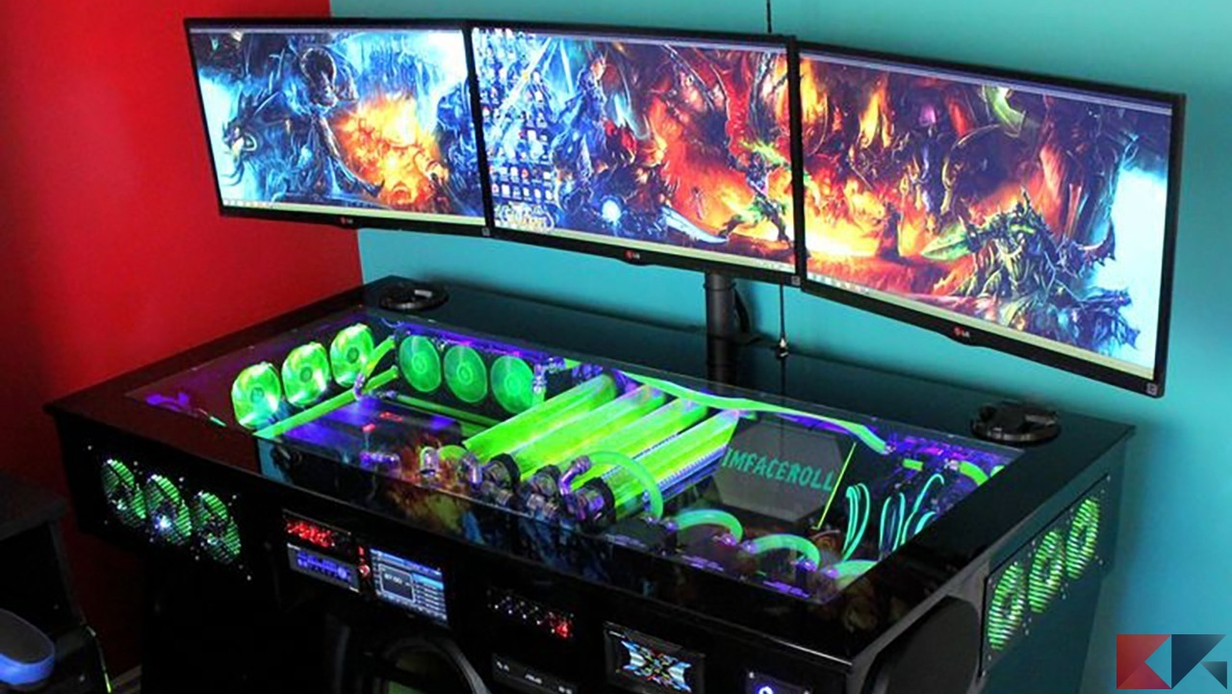
Ti piace eh?

Slide 4
Computer: macchina progettata per velocizzare e automatizzare gli errori
Se l'umano non progetta bene la macchina, questa continuerà a sbagliare

Slide 5
Una volta avevo una vita. Ora ho un computer e una connessione wi-fi
Bye bye vita sociale!!

Slide 6
Non lasciare mai che un computer sappia che sei di fretta
Un po' come i vecchietti per strada

Slide 7
Il 99% dei problemi di un PC… è dato dall’elemento presente fra la tastiera e la sedia
Sei ancora sicuro che sia il computer quello stupido?

Slide 8
Architettura di un pc

Slide 9
Architettura di Von Neumann
Ideata oltre 70 anni fa, utilizzata prima sull’EDVAC e poi sull’IAS e poi su tutti i PC
Divisione dei componenti tra hardware e software
Adatta ai computer digitali programmabili, che sono cioè in grado di sviluppare un programma quando tutte le istruzioni che lo compongono sono contenute in memoria

Slide 10
Hardware
Di natura fisica
Dispositivo che memorizza ed esegue un software diventandone il sistema di distribuzione delle soluzioni
Funziona una volta caricato il software
I suoi difetti emergono casualmente a causa della sua deteriorabilità e la probabilità di guasti aumenta con il passare del tempo

Slide 11
Software
Di natura logica
Insieme di istruzioni che consentono ad un hardware di svolgere compiti specifici
Per svolgere un compito esso viene caricato nell’harware
I difetti sono sistematici

Slide 12
Le parti del sistema che si possono colpire con un martello (sconsigliato) sono chiamate hardware; quei codici di programma che si possono soltanto maledire sono chiamati software

Slide 13
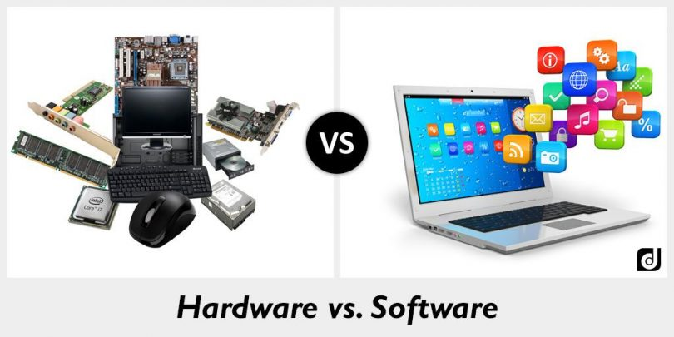
Hardware vs software

Slide 14
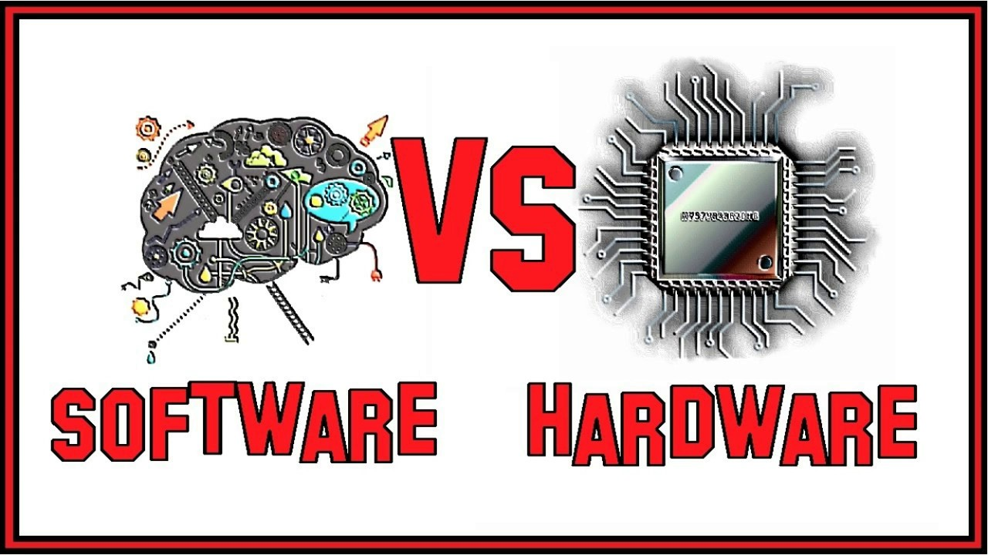
Hardware vs software

Slide 15
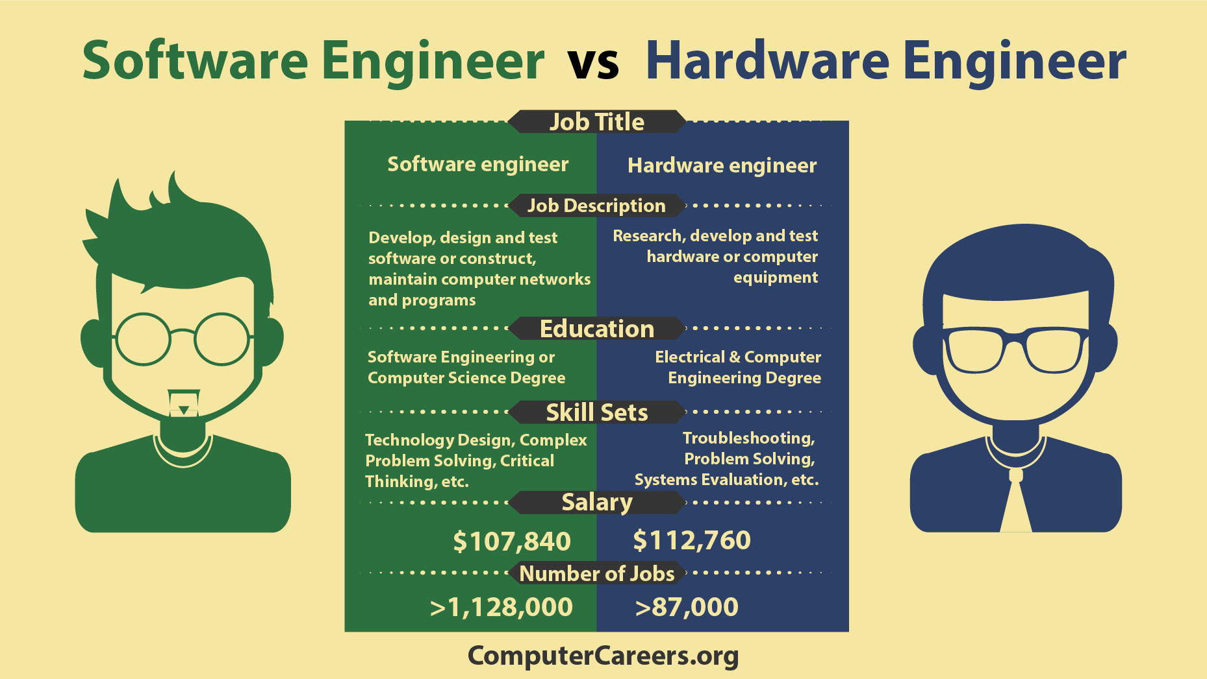
Chi ci lavora?

Slide 16
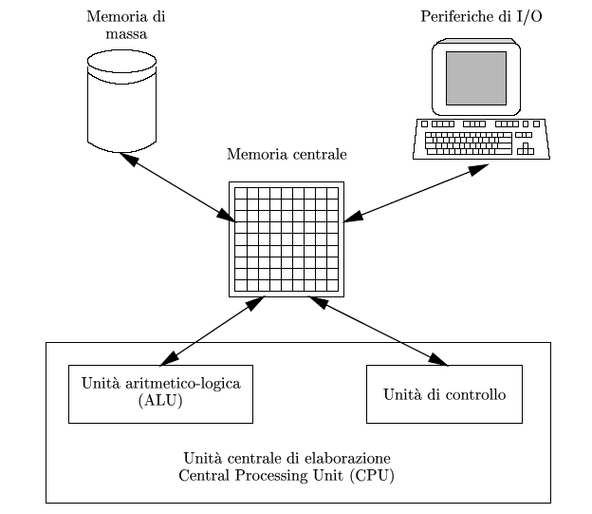
L’architettura hardware

Slide 17
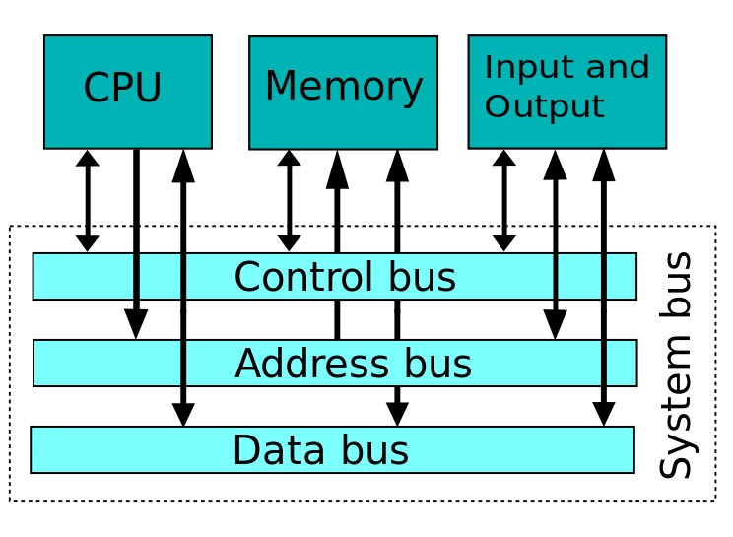
L’architettura hardware

Slide 18
Caratteristiche
Condivide i dati del programma e le istruzioni del programma nello stesso spazio di memoria
Utilizza una memoria costituita da celle tutte uguali, a cui è possibile fare riferimento in base ad un certo indirizzo
Esegue le istruzioni in modo sequenziale

Slide 19
L’alimentatore

Slide 20
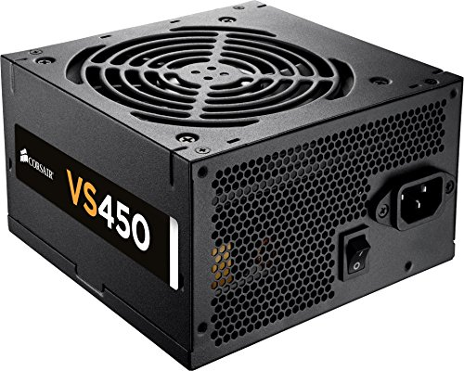
Alimentatore
Serve a dare energia elettrica al PC
4 caratteristiche principali:
Efficienza
Certificazione
Modularità
Wattaggio

Slide 21
Alimentatore - Efficienza
Indica quanta potenza in più sarà assorbita dalla tua rete elettrica, e si esprime in percentuale
E’ il rapporto tra la potenza che entra dalla presa di corrente e la potenza che viene usata dai componenti
Con un alimentatore da 500 watt, con un’efficienza dell’80%, verrà assorbita dalla presa elettrica di casa una potenza di 625W
Ora, visto che il tuo PC richiede 500W e la presa elettrica te ne ha forniti 625W, la differenza tra queste due potenze verrà persa

Slide 22
Alimentatore - Certificazione
La certificazione, che può essere 80 plus, 80 plus bronze, silver, gold, platinum e titanium é un certificato che attesta l’efficienza dell’alimentatore
Se il tuo alimentatore ha una certificazione 80 Plus Gold significa che, al 20% del carico (quando lo stai sfruttando poco) avrà un’efficienza dell’87%
Quando lo stai sfruttando a metà, avrà un’efficienza del 90%
Infine, quando lo sfrutti al massimo, avrà un’efficienza dell’87%

Slide 23
Alimentatore - Modularità
Un alimentatore modulare ti permette di collegare solo i fili che ritieni necessari, e di scollegare quelli non utilizzati
In questo modo, riuscirai a sistemare meglio i cavi nel tuo PC, tenendo il tutto più ordinato
Non è quindi una caratteristica fondamentale

Slide 24
Alimentatore - Wattaggio
Indica quanta potenza è in grado di erogare l’alimentatore
Non prendere un alimentatore con un wattaggio di poco superiore al consumo dei componenti → fare la somma dei wattaggi delle componenti e poi scegliere almeno 100W in più

Slide 25
Scheda madre

Slide 26
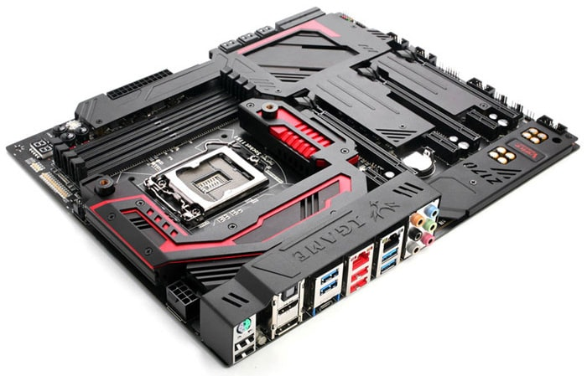
Scheda Madre
È la scheda dove sono collocati fisicamente tutti i principali componenti del PC
Una delle caratteristiche fondamentali è il chipset
Insieme di particolari circuiti integrati sulla scheda madre che controllano il traffico d’informazioni
North Bridge per collegamenti tra componenti ad alta velocità
South Bridge per collegamenti a bassa velocità

Slide 27
Scheda Madre
Nello scegliere una scheda madre, bisogna prestare particolare attenzione alla compatibilità dei componenti, in particolare
CPU (ad esempio L1154)
RAM (ad esempio DDR4) e relativo numero di slot
DISCO (ad esempio M.2)
Numero e tipologia di porte di collegamento alle periferiche

Slide 28
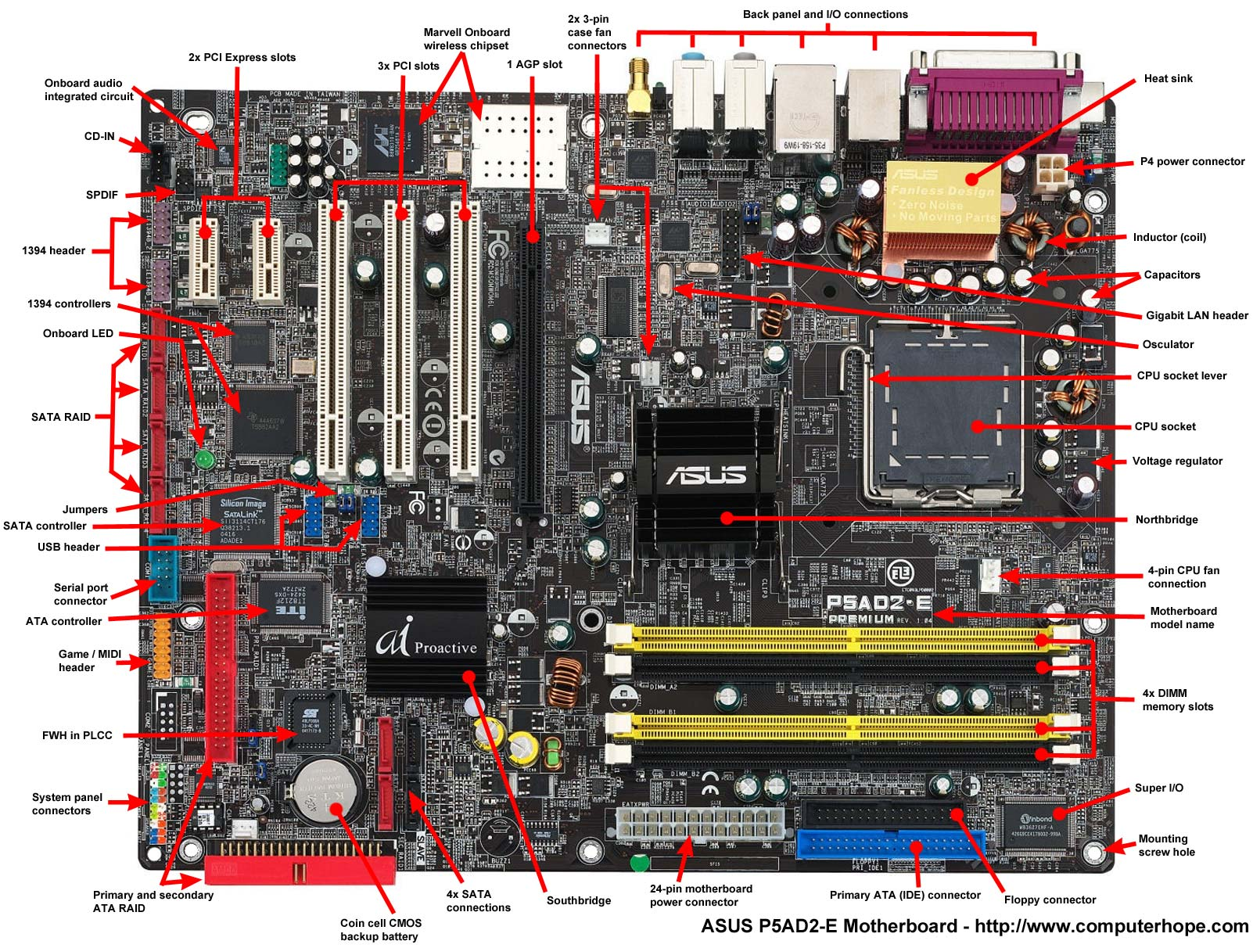
Scheda Madre

Slide 29
La CPU

Slide 30
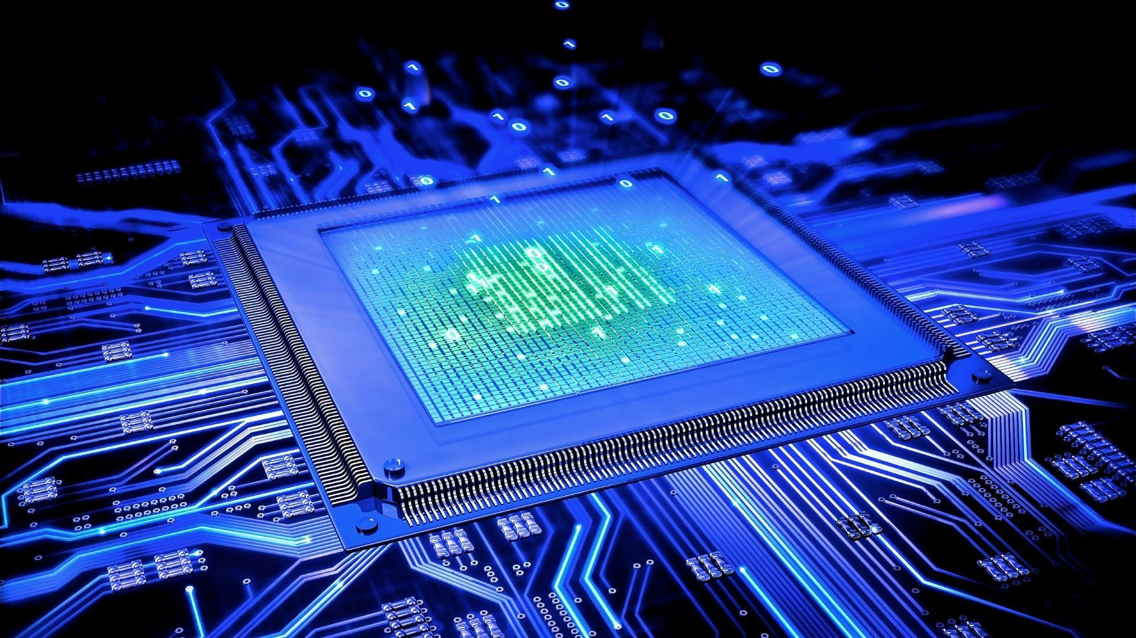
CPU
Il compito della CPU (o processore, semplicemente) è quello di eseguire tutte le operazioni da te richieste
In altre parole, essa è il “cervello” del tuo PC
Principali produttori:
Intel
AMD

Slide 31
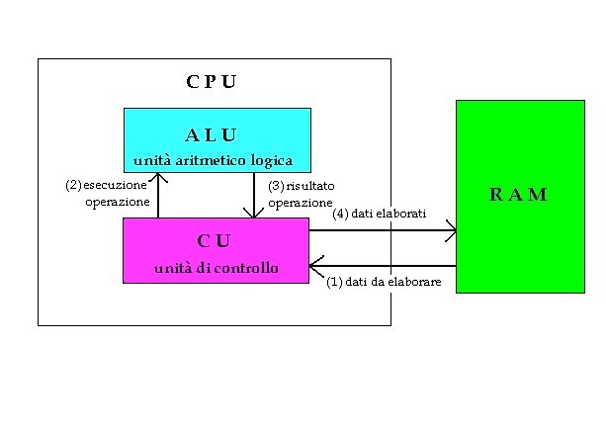
Cpu - Struttura

Slide 32
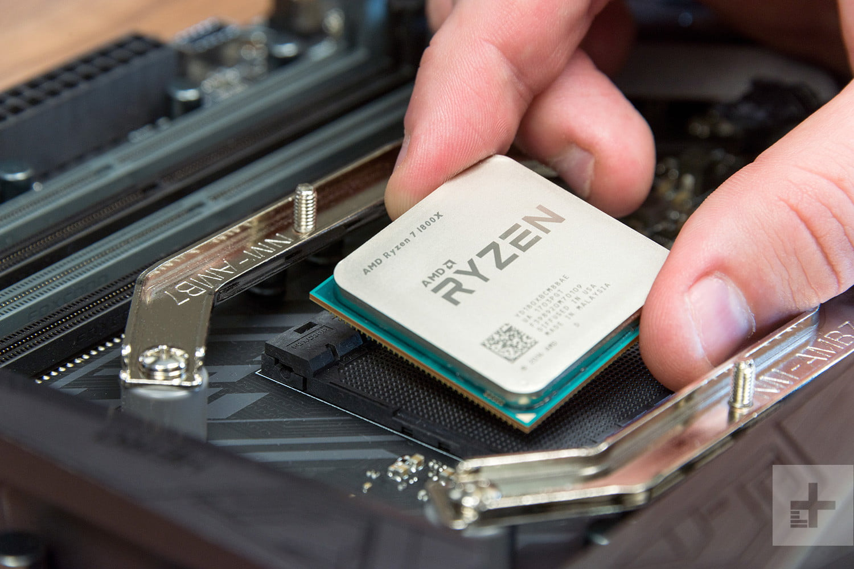
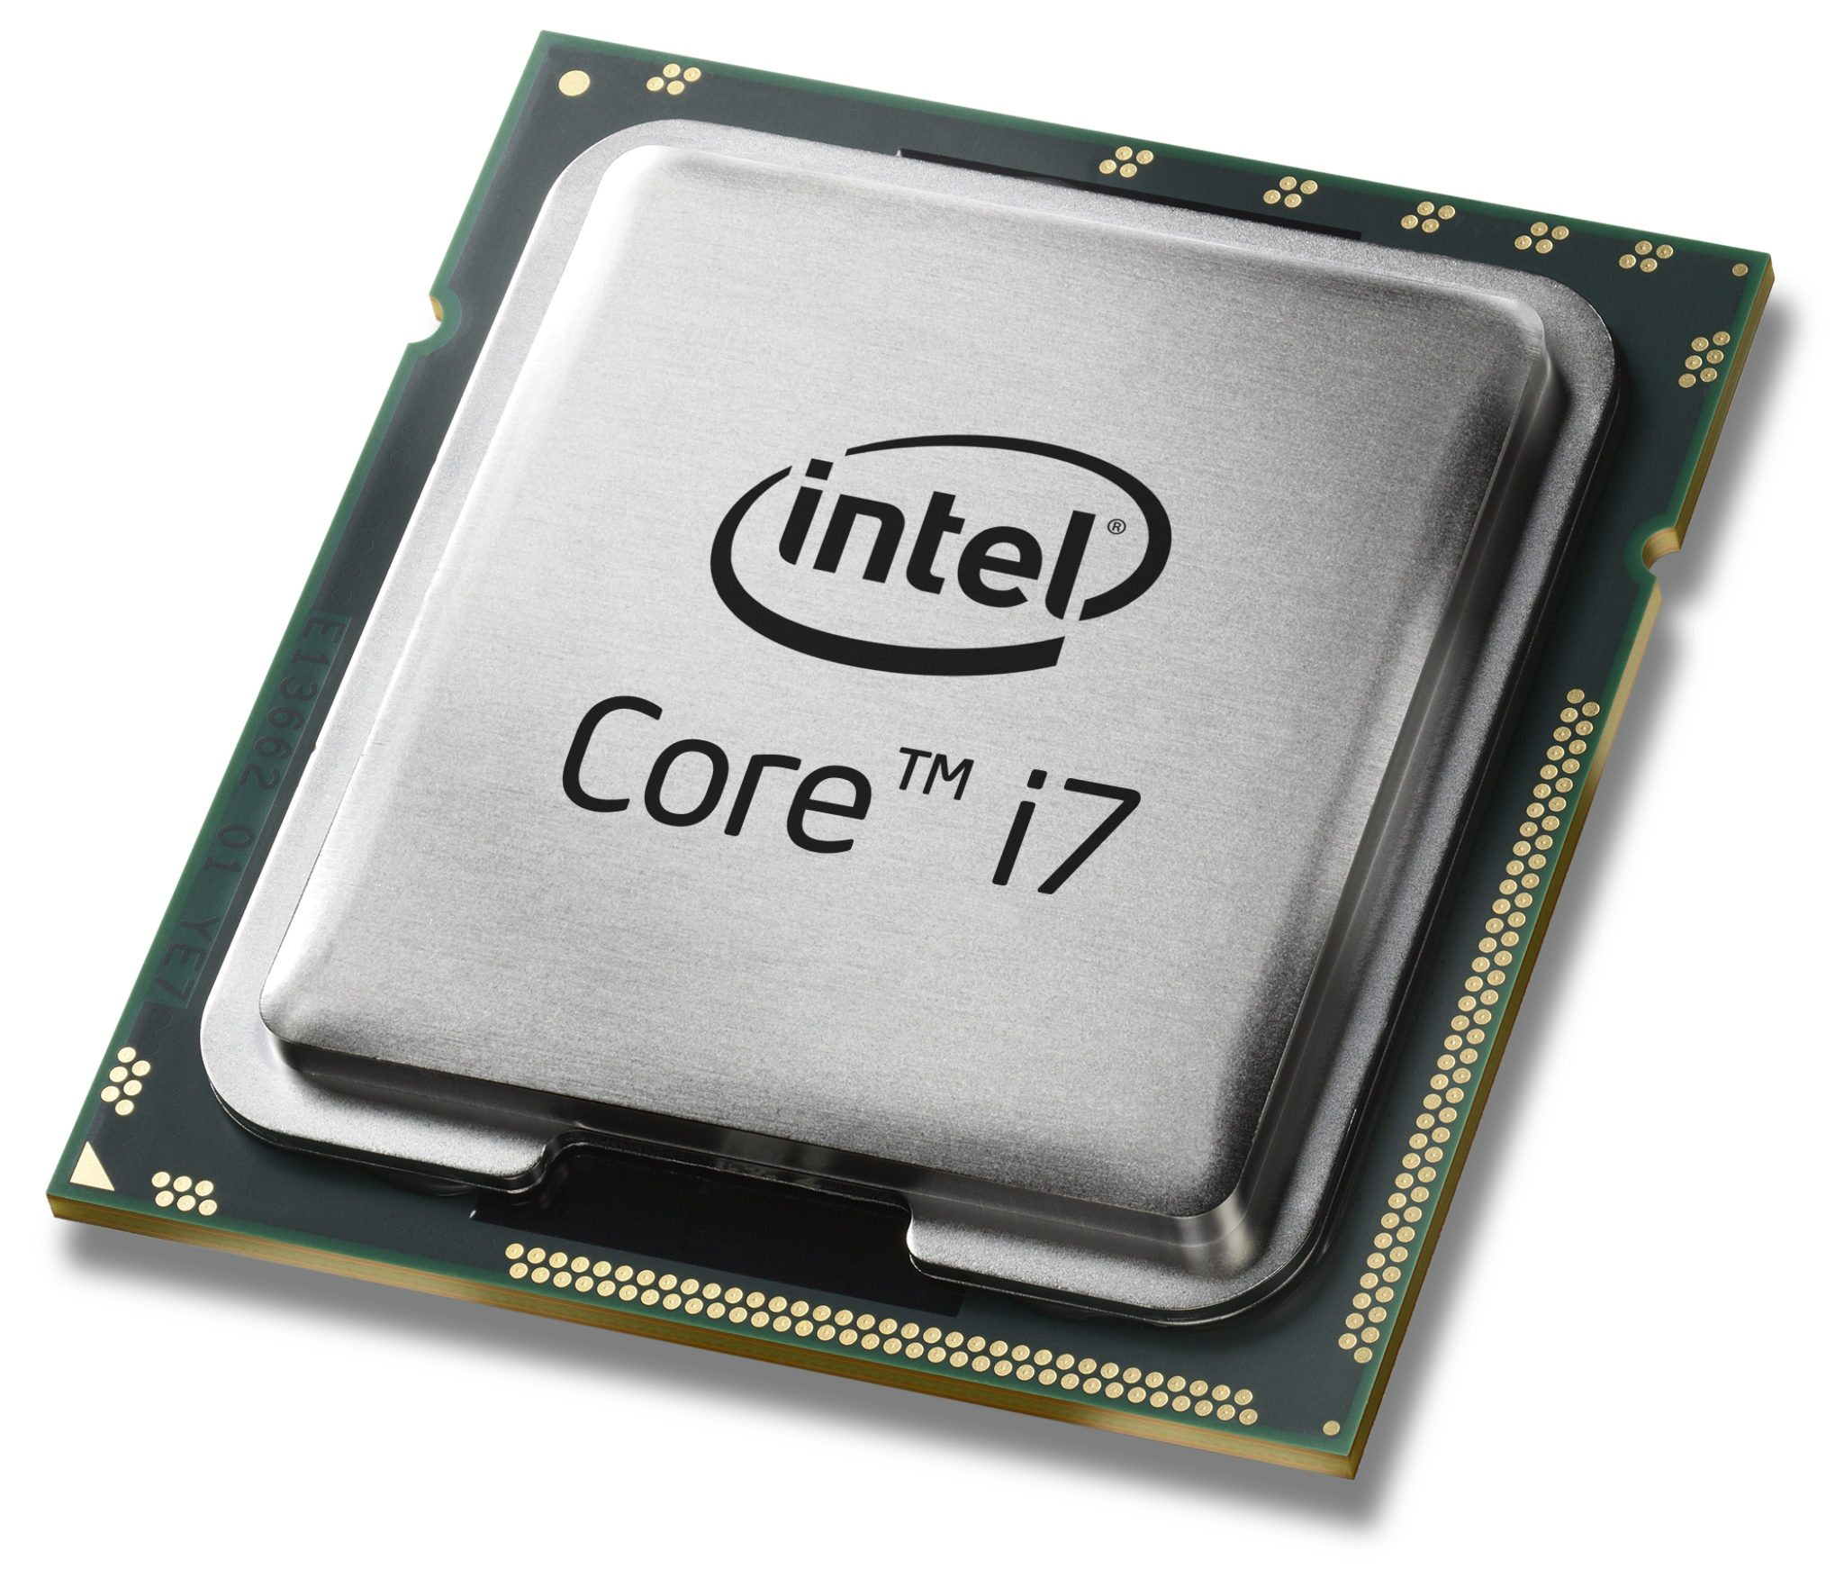
Intel vs Ryzen

Slide 33
Cpu - Caratteristiche
Tipo di socket
Velocità di clock
Numero di core
Memoria cache
TDP

Slide 34
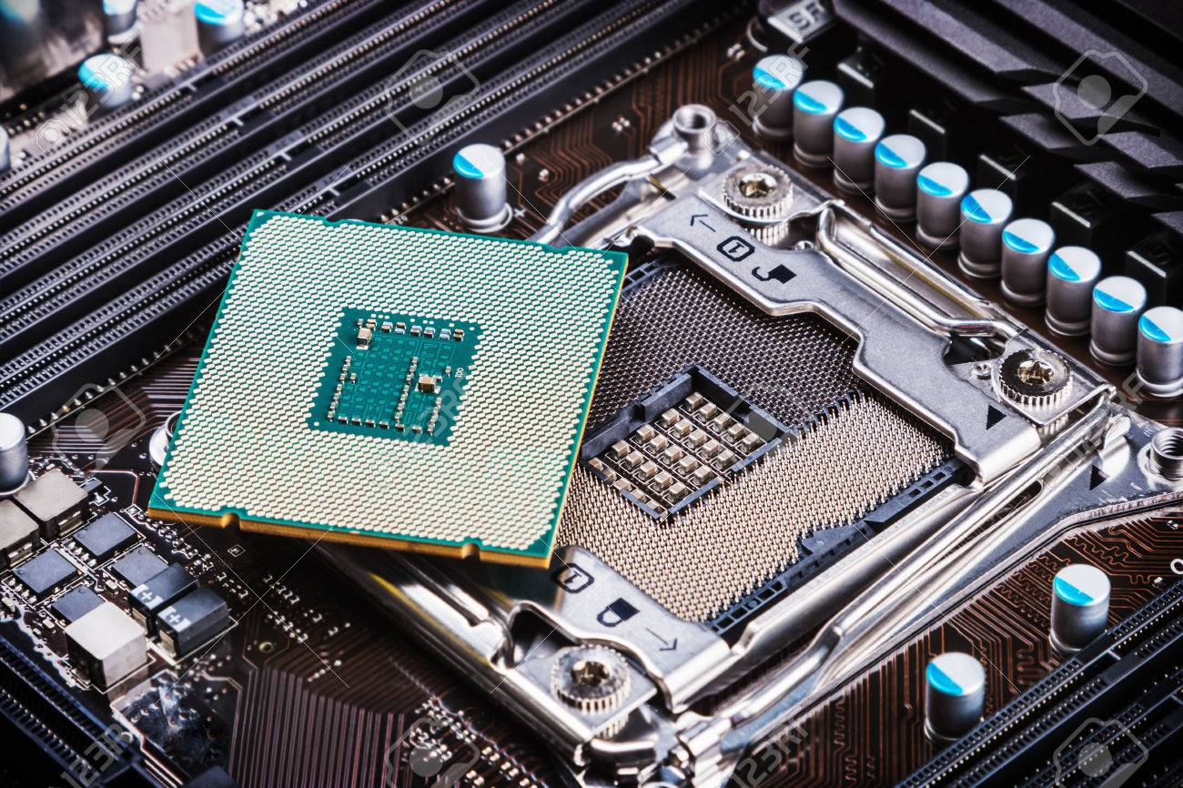
Cpu – Tipo di socket
Il socket è un connettore presente sulla scheda madre utilizzato per collegare la CPU
I socket possono essere di tipo 1150, 1151, 1156 ecc..
Controlla il socket della tua scheda madre e assicurati che il processore sia compatibile

Slide 35
Cpu – Velocità di clock
Essa indica la velocità alla quale la CPU è in grado di operare
Maggiore è la velocità di clock (misurata in Hertz), maggiore è la velocità del processore
Spesso viene chiamata “frequenza” → 3GHZ vuol dire 3 miliardi di operazioni al secondo

Slide 36
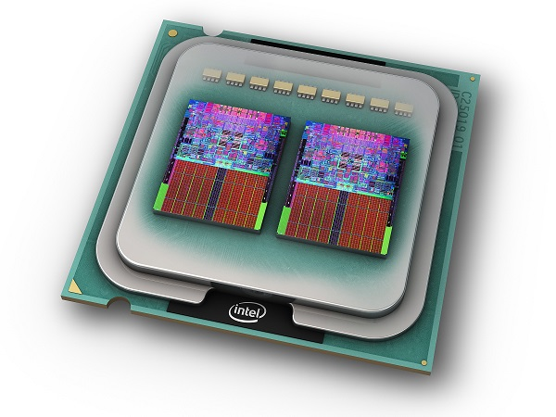
Cpu – Numero di core
Esso indica il numero di unità di elaborazione di una CPU
In altre parole, se hai un processore quad-core significa che hai 4 unità di elaborazione, ed è quindi come se avessi 4 CPU nel tuo PC
Maggiore è il numero di core, maggiore è la potenza di calcolo del PC → FLOPS = #core * clock * FLOPS/ciclo

Slide 37
Cpu – Memoria cache
Essa è un tipo di memoria presente nella CPU, ed è di piccole dimensioni
Questa serve ad immagazzinare una piccola quantità di dati ai quali si accede più frequentemente, in modo da poterli elaborare più velocemente del solito
Maggiore è la cache, più dati ad accesso immediato ci potrò salvare

Slide 38
Cpu - TDP
Esso indica la quantità di calore dissipata dalla CPU, che dovrà poi essere smaltita dal dissipatore ed alimentato (es. 65W)

Slide 39
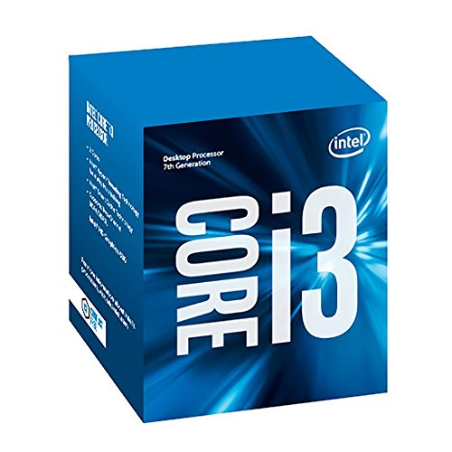
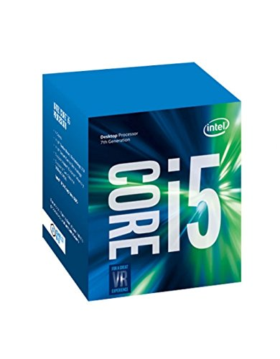
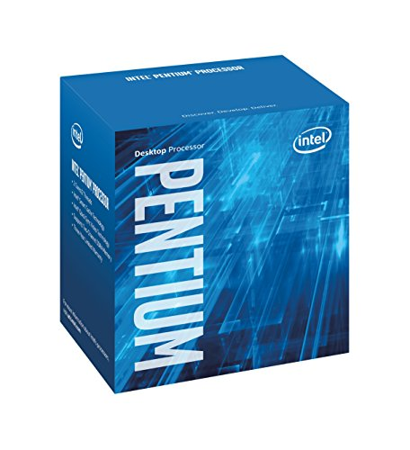
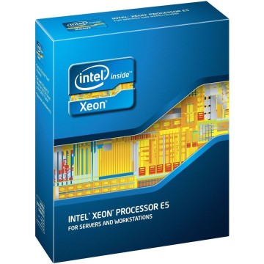
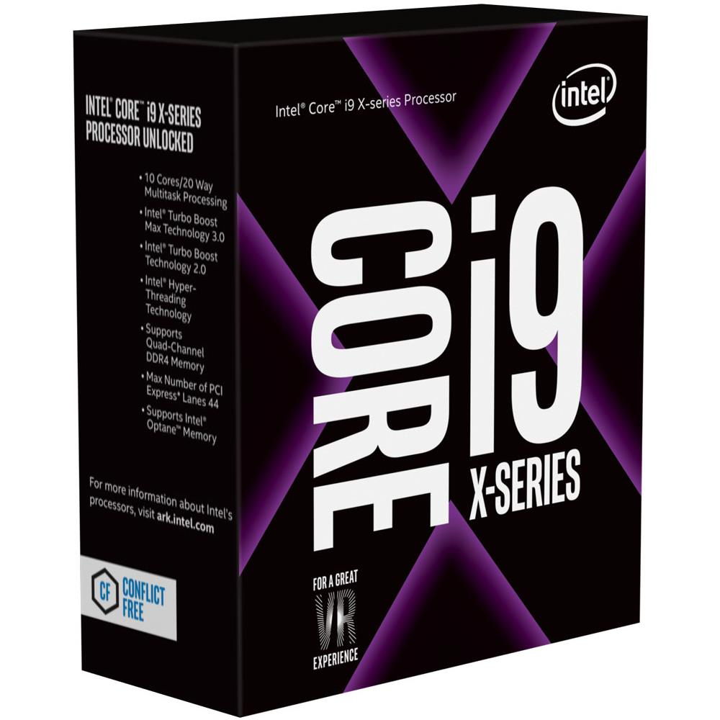
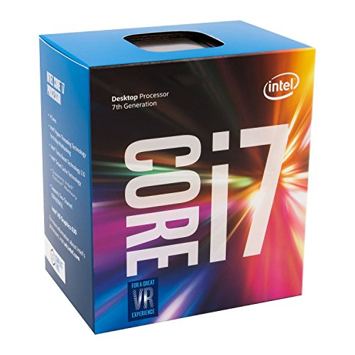
Famiglie di CPU Intel

Slide 40
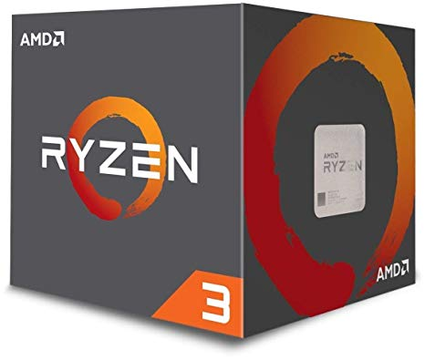
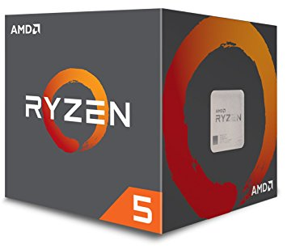
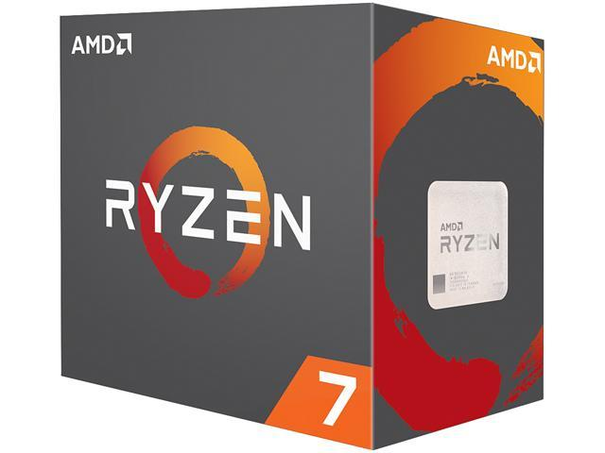
Famiglie di CPU Amd

Slide 41
RAM

Slide 42
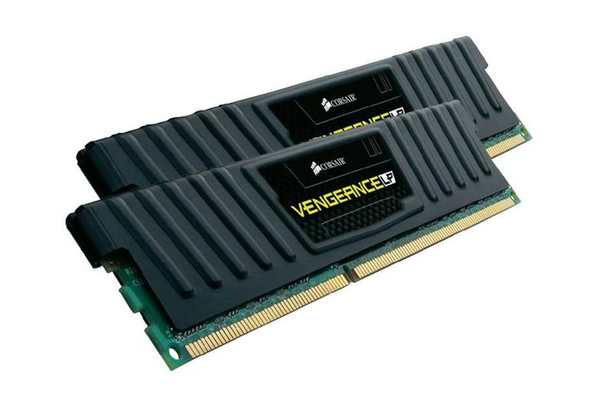
Memoria RAM
Acronimo di “Random Access Memory” (memoria ad accesso casuale)
Memoria di tipo volatile che serve ad immagazzinare dei dati atti a far funzionare un programma
In altre parole, quando apri un software, la CPU ha bisogno di spazio per farlo funzionare; questo spazio, te lo mette a disposizione la memoria RAM
La RAM è una memoria di tipo volatile; ciò significa che una volta tolta l’alimentazione al PC, i dati contenuti in essa si cancelleranno
Perché non possiamo usare l’hard disk come memoria? → la velocità del PC ne risentirebbe tantissimo

Slide 43
Ram - Tipologie
SRAM
Garantisce un rapido accesso ai contenuti e non necessita di essere rinfrescata periodicamente per mantenere i dati
DRAM
Più economica della SRAM, ma ha un tempo di accesso superiore ai dati e necessita di una periodica riscrittura

Slide 44
Ram - Caratteristiche
Compatibilità
Capacità
Frequenza
Latenza
Consumo
XMP e AMP

Slide 45
Ram - Compatibilità
Le RAM si dividono principalmente in quattro tipi: DDR, DDR2, DDR3, DDR4
Oramai in commercio si trovano solo RAM di tipo DDR3 e DDR4
La differenza tra questi vari tipi sta nel numero dei PIN per collegarle alla scheda madre, quindi controlla se quest’ ultima è compatibile con RAM di tipo DDR3 o DDR4

Slide 46
Ram - Capacità
Indica la quantità di spazio che ha la memoria RAM
Più capacità avrai più sarai in grado di immagazzinare dati, e di conseguenza riuscirai a far girare più programmi contemporaneamente o programmi particolarmente pesanti

Slide 47
Ram - Frequenza
Indica la frequenza, quindi la velocità, alla quale la nostra memoria RAM opera
Maggiore è la frequenza, maggiore sarà la velocità con la quale la nostra memoria RAM trasferirà i dati

Slide 48
Ram - Latenza
Indica una sorta di ritardo nel soddisfacimento delle operazioni richieste dalla CPU
Minore è la latenza, minore sarà il tempo che impiegherà la memoria RAM a soddisfare le richieste della CPU
La differenza tra una classe e l’altra non si nota di molto

Slide 49
Ram - Consumo
Indica quanta potenza richiede la RAM per funzionare
E’ la meno importante visto che le RAM hanno un consumo non molto elevato di potenza

Slide 50
Ram – Xmp e Amp
AMP è una tecnologia sviluppata da AMD per ottenere prestazioni migliori dalle memorie RAM senza ricorrere all’overclock
Analogo discorso per la sigla XMP, solo che questa è stata sviluppata da Intel

Slide 51
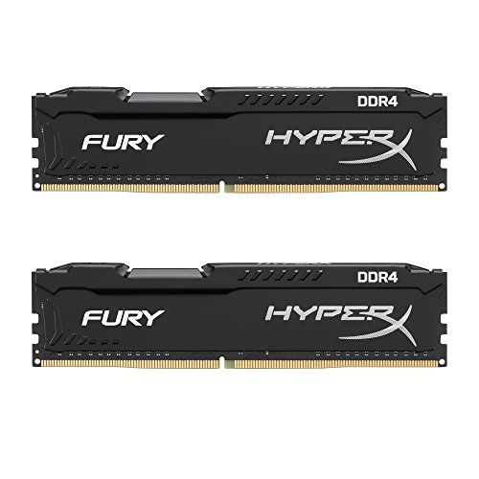
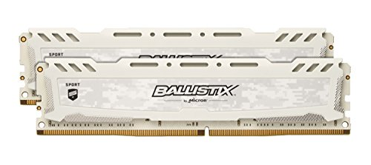
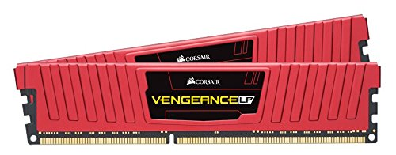
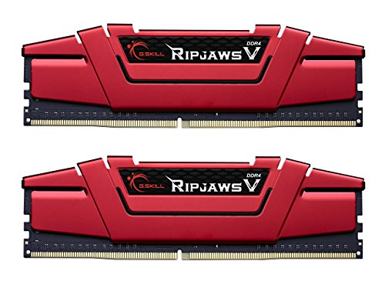
Ram – Marche principali

Slide 52
Scheda video (GPU)

Slide 53
GPU
La scheda video (o scheda grafica) è il componente più importante di tutti
Da questo componente dipenderanno le performance che avrai in gioco
Ha lo scopo di elaborazione del segnale video
3 tipologie
Esterne
Integrate
Dedicate

Slide 54
GPU - Caratteristiche
Quantità della memoria
Velocità della memoria
Interfaccia
Clock

Slide 55
GPU – Quantità della memoria
Indica quanta memoria dedicata ha la scheda video per eseguire i calcoli
Più memoria ho a disposizione, più potente sarà la scheda video in quanto avrà più spazio per fare elaborazioni

Slide 56
GPU Velocità della memoria
Indica la frequenza di esecuzione dei calcoli, espressi in MHz o GHz
Più alta è il suo valore, più calcoli riesce a fare in un secondo
Tipologie principali:
GDDR3
GDDR5
GDDR5X
HBM 1,2, 3

Slide 57
GPU - Interfaccia
Viene espressa in multipli di bit (esempio 256 bit)
Più è alto il valore, maggiori sono le prestazioni

Slide 58
GPU - Clock
Rappresenta la velocità di esecuzione della scheda video (diverso dalla memoria video)
Maggiore è il suo valore, maggiori saranno le performance

Slide 59
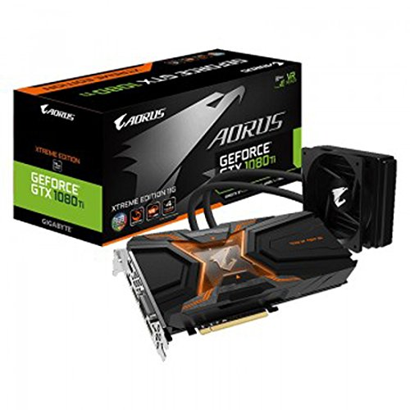
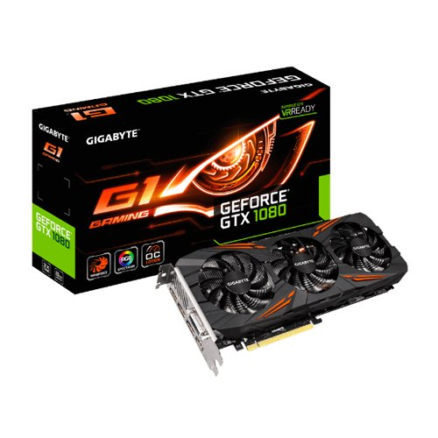
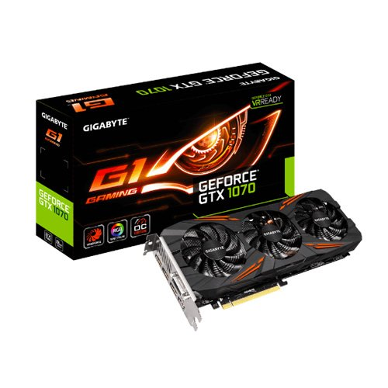
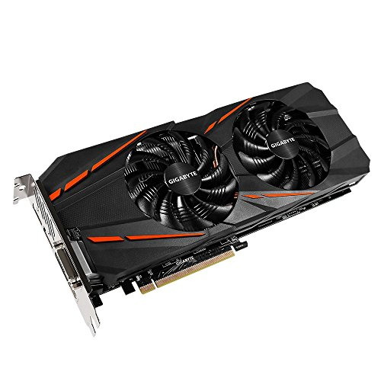
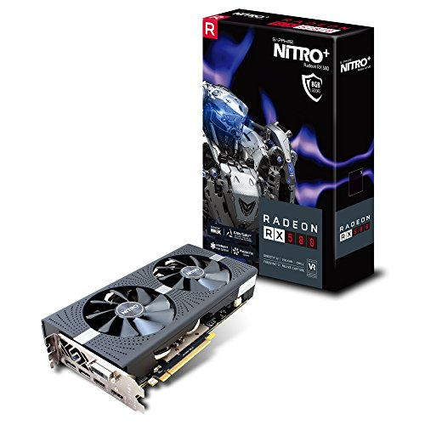
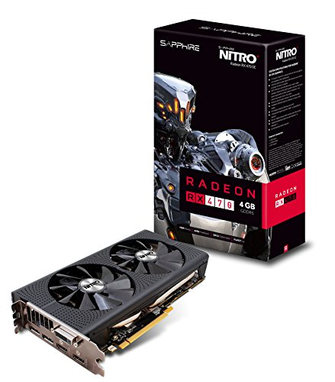
Gpu - Principali

Slide 60
Disco di memoria

Slide 61
Disco di memoria
E’ uno dei componente essenziale per archiviare e memorizzare dati nel tuo PC
Due tipologie principali
Hard Disk Drive (HDD)
Solid State Drive (SSD)

Slide 62
Disco di memoria - Caratteristiche
Capacità
Velocità
Volume
Interfaccia
Cache

Slide 63
Disco di memoria - Capacità
Essa sta ad indicare la capacità del dispositivo di memorizzare dati, file, software, eccetera
L’unità di misura è il Gigabyte (tieni conto che ormai un gioco occupa almeno 60GB)

Slide 64
Disco di memoria - Velocità
La velocità dell’ hard disk (memoria) dipende dalla velocità con cui si accede ai dati memorizzati
La velocità del disco fisso è misurata in giri al minuto (rpm)
La velocità del disco rigido influenza la velocità di trasferimento dati, vale a dire del volume di dati che si può trasferire dal disco fisso
Questa velocità viene misurata in Gbit/s ( Giga bits al secondo )
Più alto risulta tale parametro, più elevata sarà la velocità del tuo hard disk interno. Di conseguenza i tuoi dati verranno trasferiti in minor tempo

Slide 65
Disco di memoria - Volume
Esprime la grandezza del disco rigido che viene misurata in pollici
In genere nei PC-desktop, cioè nei computer fissi, l’ hard disk (memoria) standard è di 3,5″. Nei portatili, invece, è di 2,5″

Slide 66
Disco di memoria - Interfaccia
Al momento l’interfaccia più usata perché in grado di garantire delle prestazioni superiori è la versione seriale SATA (v. 1, 2, 3)

Slide 67
Disco di memoria - Cache
E’ la memoria interna all’hard disk molto simile alla Ram che si utilizza per rendere più veloce l’esecuzione dei programmi

Slide 68
Disco di memoria – HDD o SSD?
L’HDD ha capacità maggiori a costi minori ma velocità molto inferiori
L’SSD, di contro, ha velocità maggiori a costi più elevati e capacità minori

Slide 69
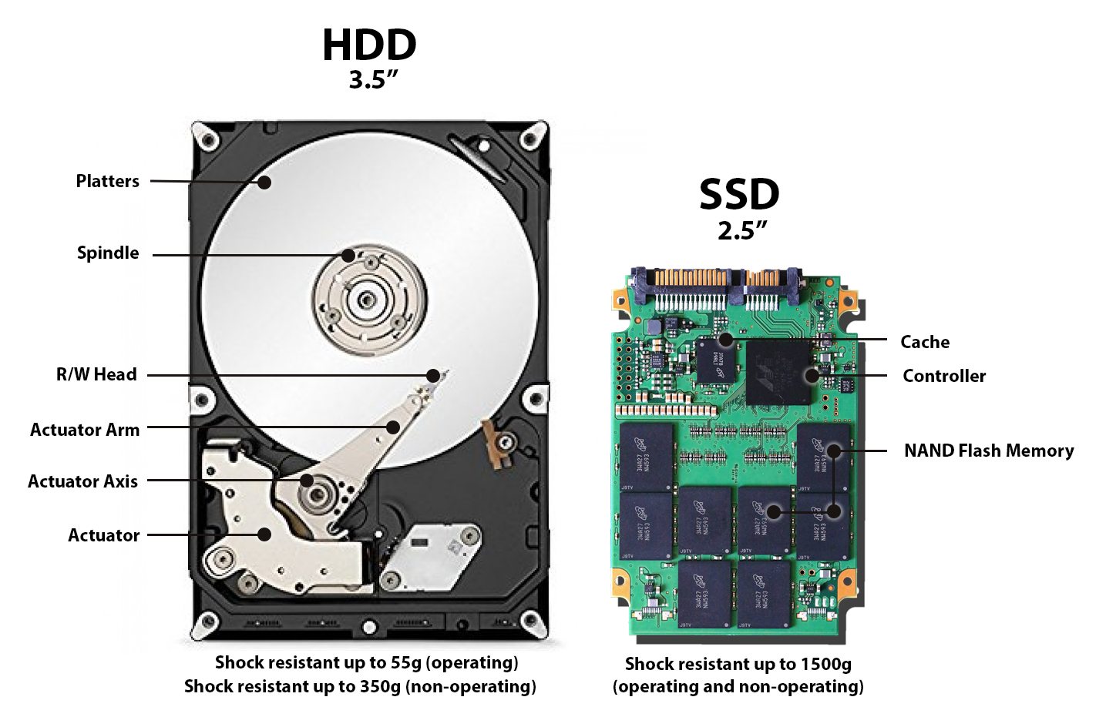
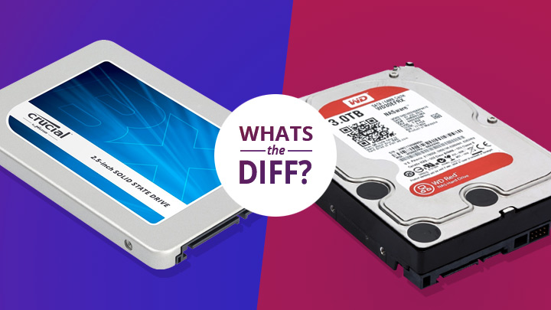
Disco di memoria - Tipologie

Slide 70
Dispositivi esterni

Slide 71
Dispositivi esterni
Tastiera
Mouse
Stampanti
Case
Desktop se a disposizione orizzontale
Tower se a disposizione verticale
Rack se inserito in scaffale

Slide 72
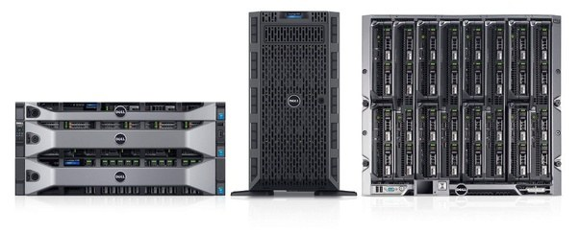
Case – Desktop vs Tower vs Rack

Slide 73
Le 4 domande per il case
Quanto lo vuoi grande?
Quanto lo vuoi tamarro?
Qual è il tuo budget?
Si può fare un buon cable management?

Slide 74
Monitor - Caratteristiche
Risoluzione
Tecnologia del pannello
Finitura del pannello
Ingressi
Tempo di risposta
Frequenza di risposta

Slide 75
Monitor - Risoluzione
Indica il numero massimo di pixel che possono comporre le immagini su schermo
Full HD = 1920 * 1080 pixel
2K = 2560 * 1440 pixel
4K o Ultra HD = 3840 * 2160 pixel
Più pixel ho a disposizione, maggiore sarà la qualità dell’immagine, che richiederà, tuttavia, una maggiore elaborazione da parte del PC

Slide 76
Monitor – Tecnologia del pannello
LCD
TN sono noti per bassissimi tempi di risposta e per il basso prezzo
IPS rendono i colori in maniera migliore ed angoli di visione più ampi, ma un tempo di risposta molto più alto
VA con un buon angolo di visione e contrasto, ma tempi di risposta molto alti
OLED

Slide 77
Monitor – Finitura del pannello
Opaca
Evitano i riflessi
Lucida
Colori più vividi

Slide 78
Monitor - Ingressi
VGA
Display Port
HDMI

Slide 79
Monitor – Tempo di risposta
Indica il numero di millisecondi che un pixel impiega per cambiare il suo stato sullo schermo
Più basso è, migliore sarà l’esperienza di gioco

Slide 80
Monitor – Frequenza di risposta
Rappresenta la frequenza di aggiornamento dell’immagine sullo schermo, cioè il numero di volte che l’immagine viene ridisegnata sul display ogni secondo (si misura in Hz)
Maggiore è la frequenza, migliore sarà l’esperienza di gioco

Slide 81
Monitor - Extra
Ultimamente si stanno diffondendo sul mercato anche i monitor con pannelli G-Sync e FreeSync, orientati entrambi ai gamer che utilizzano schede video rispettivamente prodotte da nVidia e AMD. Seppur con metodi differenti le due tecnologie puntano ad eliminare il cosiddetto “tearing” per rendere i movimenti più fluidi, meno seghettati, e ridurre al tempo stesso il tempo di risposta delle animazioni

Slide 82
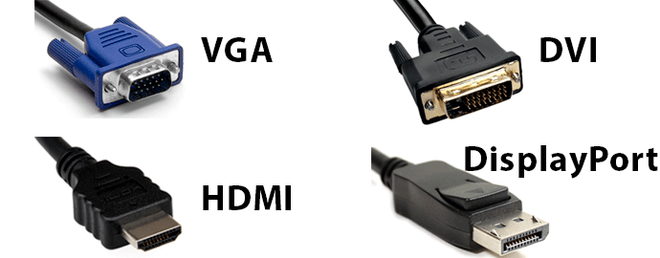
Connettori

Slide 83
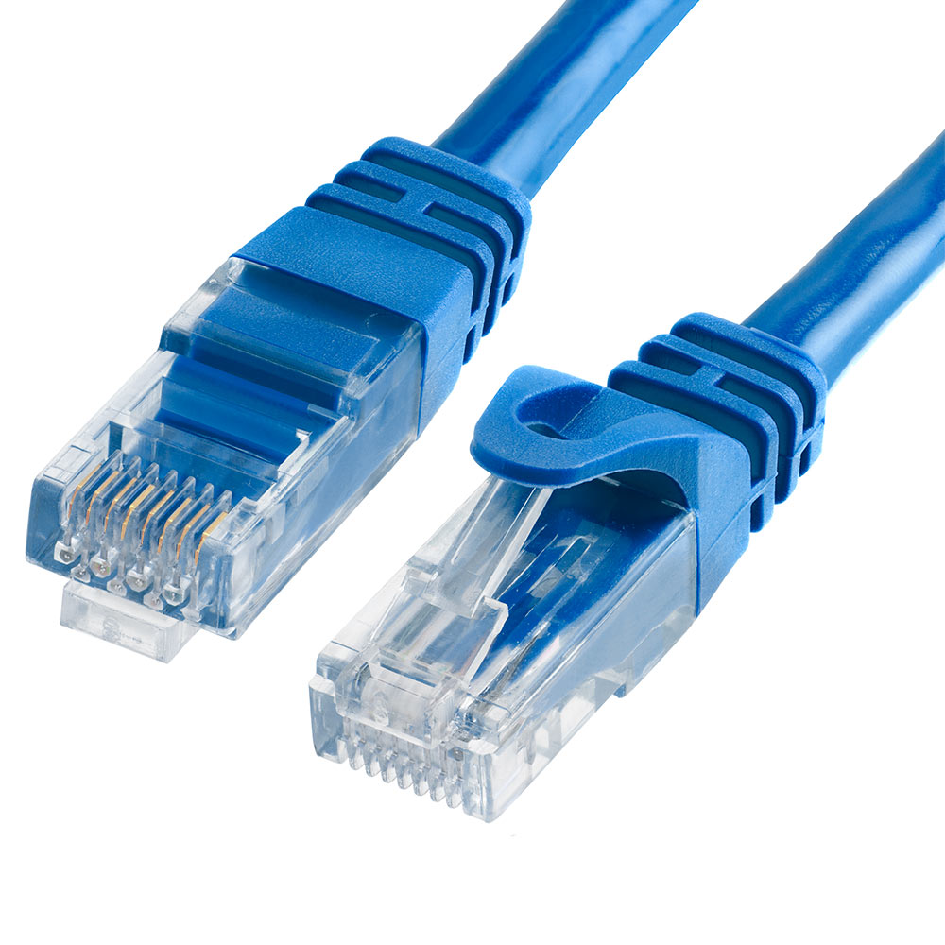
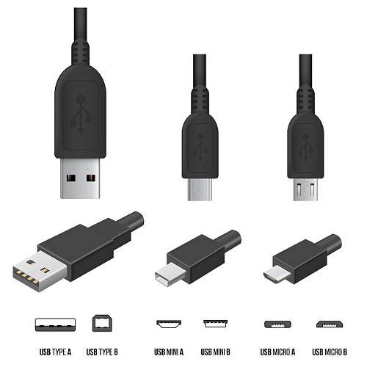
Connettori

Slide 84
Pronto a costruire il tuo pc da gaming?

Slide 85
